Slide 1



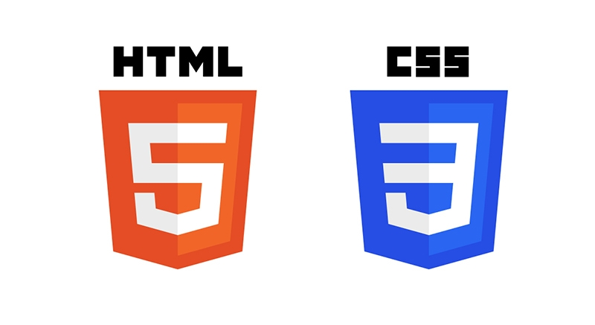
Вебдизайн – Junior (HTML & CSS)

Slide 2


Хто такий веброзробник?
Веброзробник — це програміст, який займається створенням і підтримкою вебсайтів і вебдодатків.

Slide 3
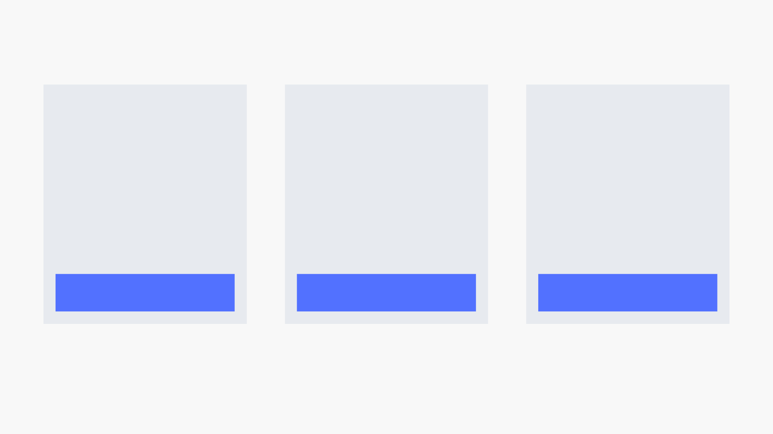
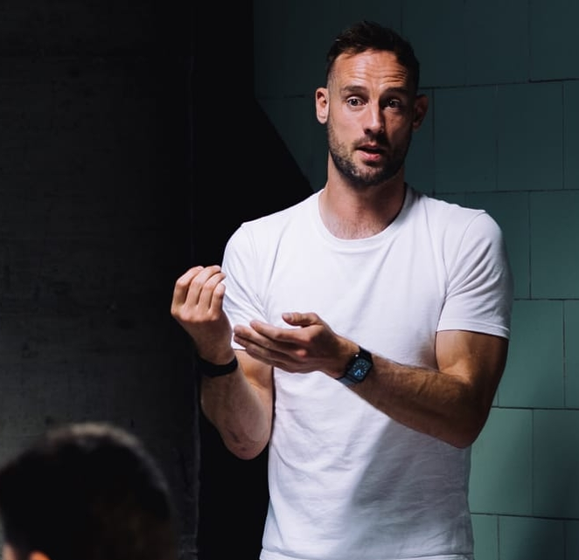


Успішні молоді веброзробники
Гаррі Робертс
Кіт Кембрідж
Сіндре Сорхус
Старший розробник користувацького інтерфейсу в BSkyB. Уперше почав займатися розробкою у віці 16 років.
Програміст корпоративного мультимедійного застосунку Voxer. Почав працювати розробником-самоучкою у віці 15 років.
Норвезький консультант, займається розробкою з 19 років. Спеціалізується на JavaScript.

Slide 4

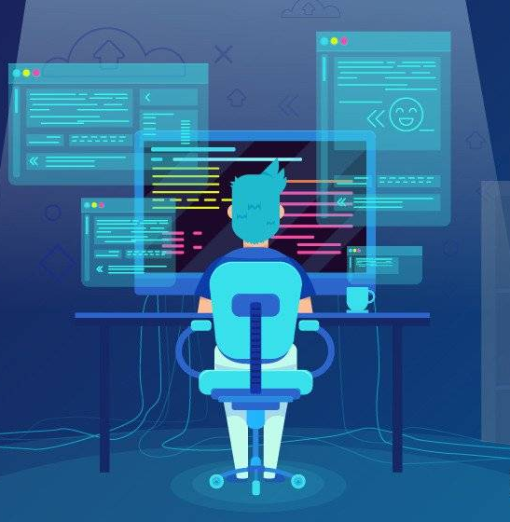
Що ми вивчимо на цьому курсі?
Ознайомимося з основами сучасних технологій створення сайтів на HTML5 і CSS3;
Вивчимо базовий синтаксис HTML і CSS;
Створимо свій власний перший сайт.

Slide 5
Урок 1. Вступ до світу веброзробки
Вебдизайн – Junior (HTML & CSS)

Slide 6
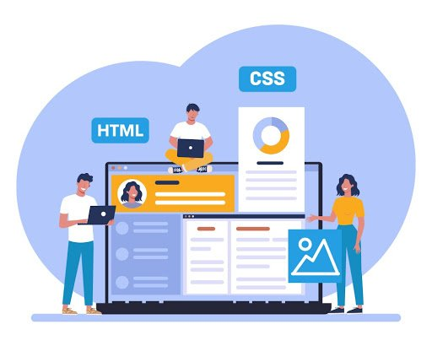
Наші завдання на заняття:
Познайомитись з поняттями Frontend- і Backend-розробка, домен, хостинг;
Вивчити призначення та основні можливості мови розмітки HTML для створення Web-сторінок;
Зареєструватися на онлайн-платформі Codepen (знадобиться електронна пошта);
Навчитися створювати нові проєкти, зберігати їх і надсилати посилання на проєкт.
Навчитися створювати просту програму, використовуючи основні теги та атрибути.

Slide 7
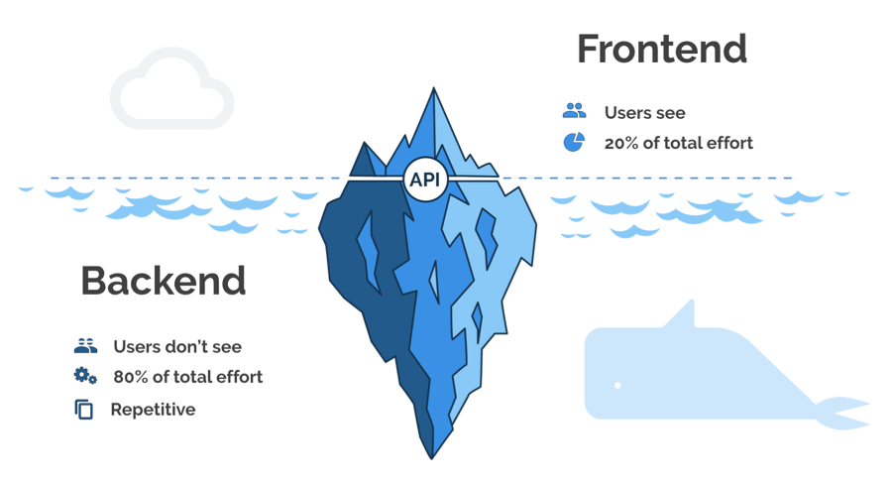
Backend-розробник
Frontend-розробник
Backend-розробник забезпечує процеси, які відбуваються на сервері – комп'ютері, що зберігає інформацію і видає її за запитом.
Ця частина прихована від очей користувача, оскільки відбувається за межами його браузера або окремого комп'ютера.
Frontend-розробник створює ту частину сайту або вебсервісу, яку видно користувачам.
До його завдань входить:
оформити зовнішній вигляд сторінки;
створити вебсайт, який буде правильно відкриватися на різних пристроях;
зробити робочими і динамічними всі елементи на сторінці – посилання, кнопки, форми реєстрації.

Slide 8
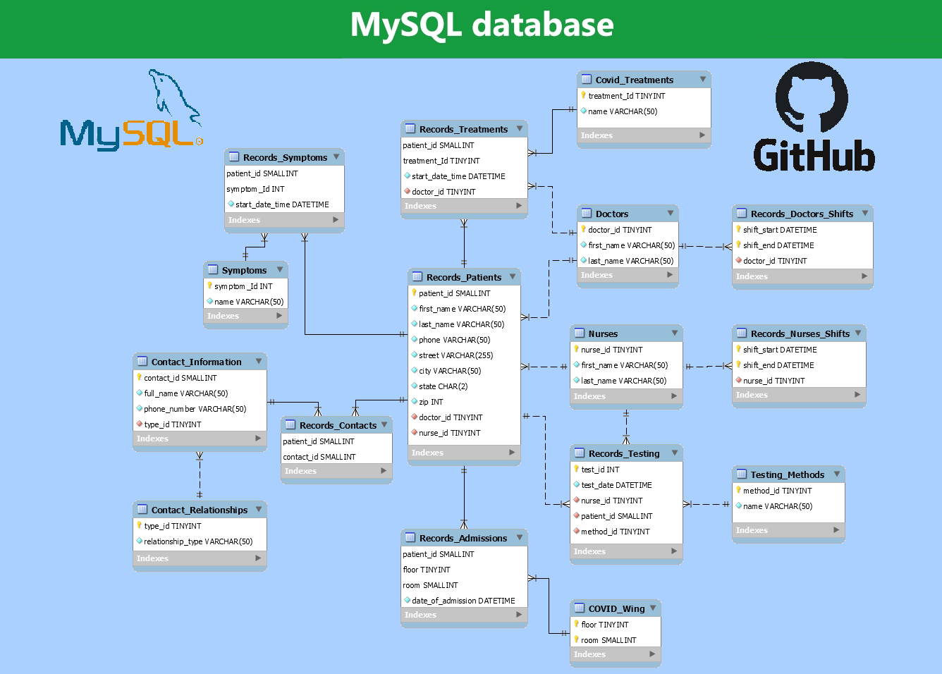
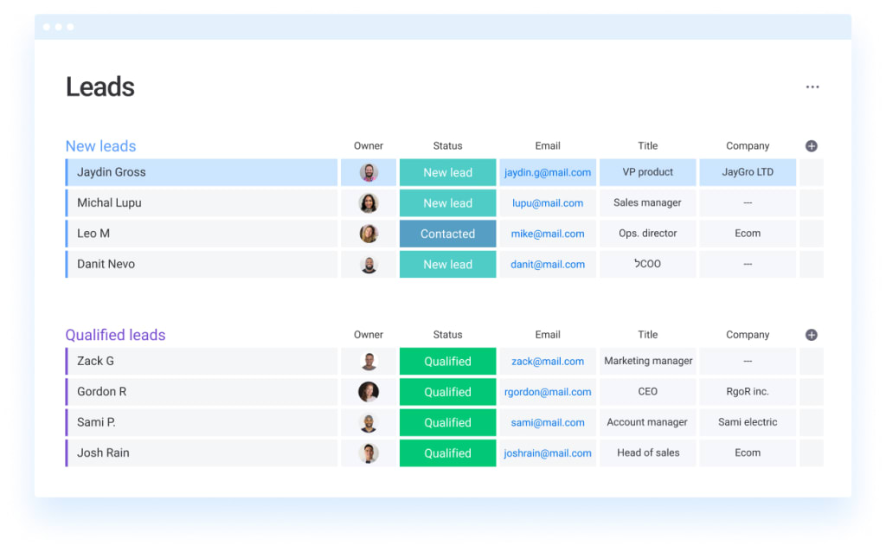
Backend-розробник
Frontend-розробник
Проектування бази даних
Створення інтерфейсу для введення даних у базу

Slide 9
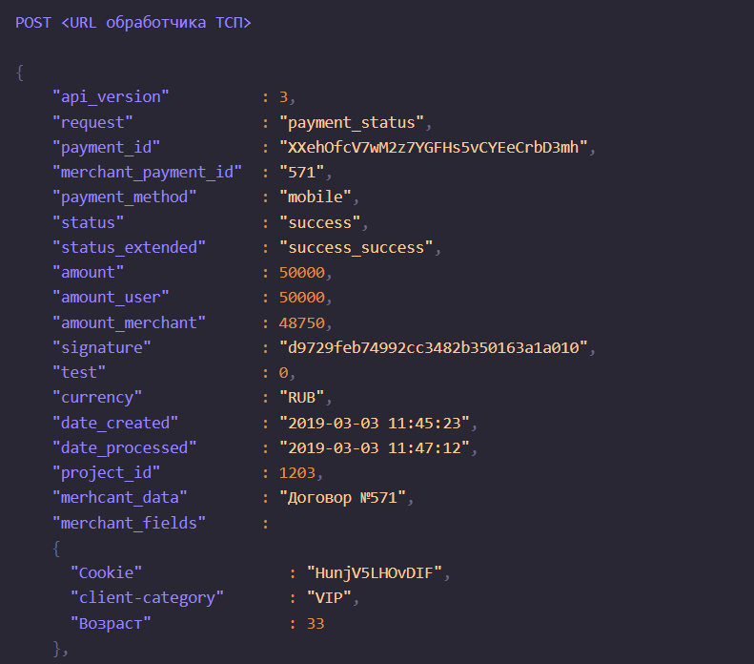
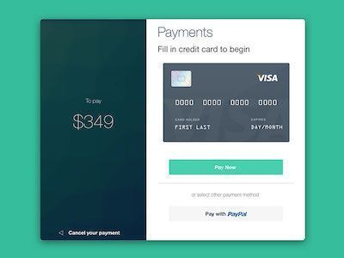
Backend-розробник
Frontend-розробник
Робота над функціонуванням системи для створення та проведення платежів (передачею, отриманням інформації від користувача та різних платіжних систем).
Розробка інтерфейсу для створення та проведення платежів.

Slide 10
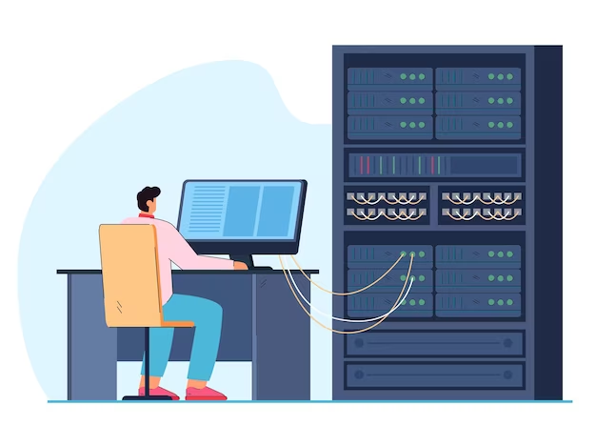
Що таке сервер?
Сервер — це спеціальний комп'ютер, під'єднаний до мережі, до завдань якого входить зберігання даних, а також їх передача за запитом користувача.

Slide 11

Що таке домен и хостинг?
Хостинг — це послуга, яка дає змогу зберігати дані сайту і на постійній основі надавати користувачам інтернету доступ до нього.
Домен — это уникальное имя, по которому можно обратиться к ресурсу. Иначе говоря, это его уникальный адрес, например, google.com, pixar.com.

Slide 12
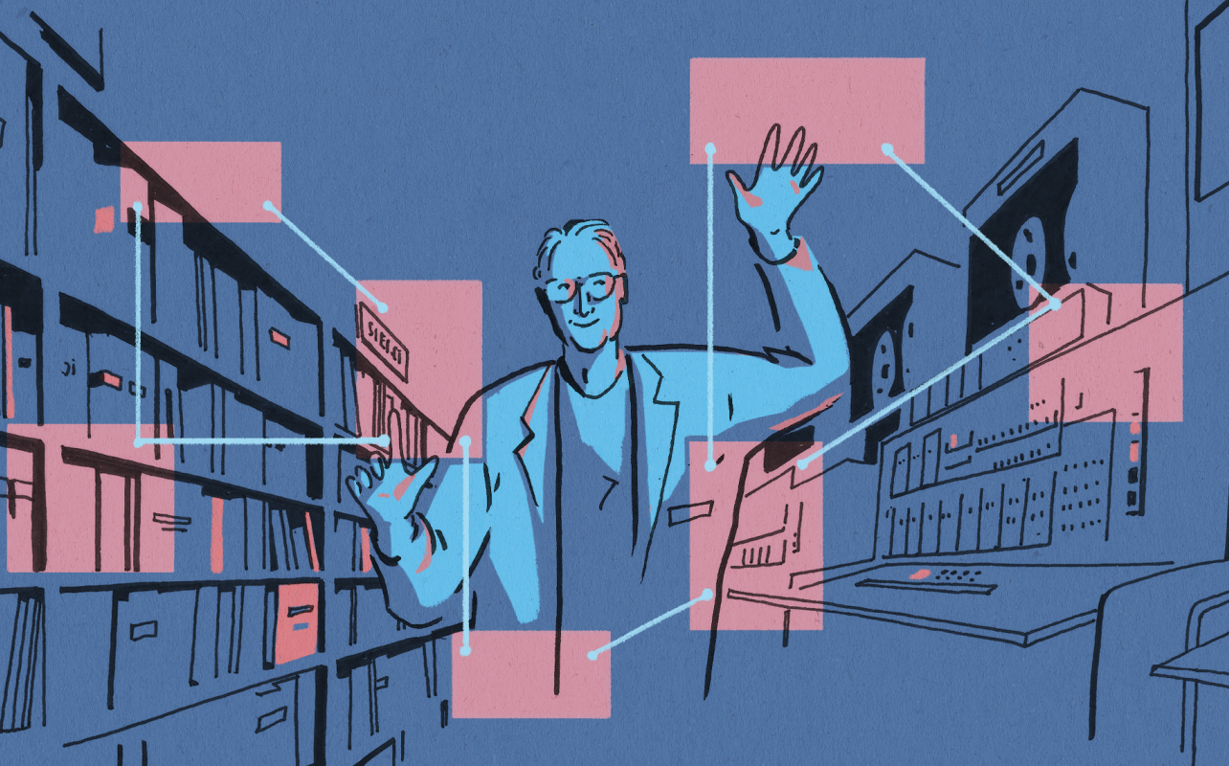
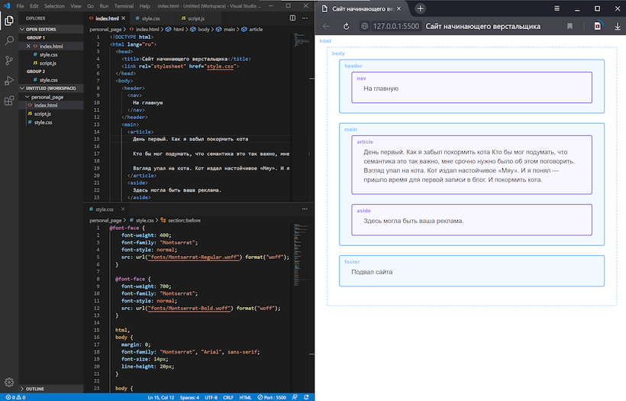
HTML HyperText Markup Language – мова розмітки гіпертексту

Slide 13
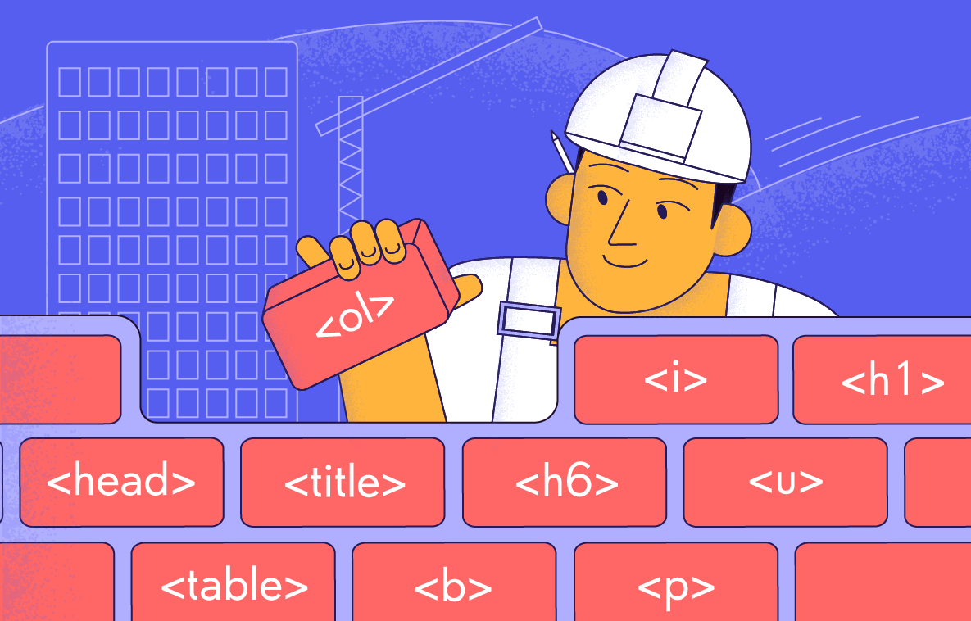
Що таке теги?
Теги — це спеціальні слова, які дають змогу відобразити на сторінці будь-який контент (текст, зображення, відео-ролики).

Slide 14
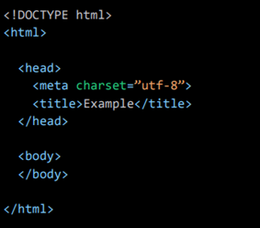
Структура вебсторінки
На самому початку файлу вказується <!DOCTYPE html>. Це не тег, а інструкція браузеру про те, яку версію HTML було використано для написання сторінки. У цьому випадку – це HTML5.
Далі знаходиться тег <html>, в якому зберігається весь вміст сторінки.
Усередині тега <head> міститься вся необхідна браузеру інформація для роботи з документом. Вміст цього тега на сторінці не відображається.
Усередині <body> міститиметься те, що в результаті відобразиться на сторінці.

Slide 15
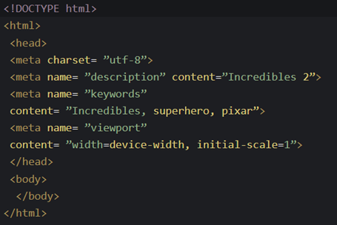
Атрибути
Атрибути призначені для надання додаткової інформації про елемент. Їх завжди вказують усередині тега, що відкриває, і вони мають таку структуру запису:
<тег атрибут_тега="значення_атрибута">
<meta charset="utf-8"> – для розпізнавання інтерпретатором кодування вебсторінки.
<meta name="viewport" content="width=device-width, initial-scale=1"> – щоб сайт коректно відображався на різних пристроях.
<meta name="description" content="Incredibles 2"> – опис сторінки.
<meta name="keywords" content="Incredibles, superhero, pixar"> – ключові слова, які допомагають користувачам знайти ваш сайт у мережі після запиту.
<meta name="author" content="Alex"> – вказування автора документа.

Slide 16
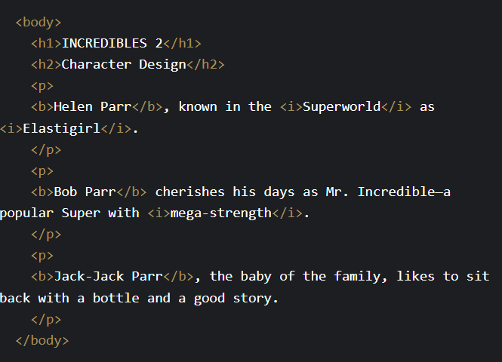
Приклад простої сторінки
<title> – заголовок вебсторінки
<h1>,<h2>,<h3>,<h4>,<h5>,<h6> – заголовки
<p> – тег абзацу, параграфу
<b>,<i> – напівжирний шрифт і курсив
<hr> – розділювач
<br> – перенесення тексту на наступний рядок

Slide 17

Закріпимо вивчений матеріал:
Чим займається веброзробник?
Чим відрізняється Frontend-розробка від Backend-розробки?
Що таке домен і хостинг?
Що таке HTML?
Що таке тег? Які бувають теги? Які правила запису тегів існують?
Які теги запам'ятали і що вони означають?
Що таке атрибут тега? З атрибутами якого тега ми сьогодні познайомилися?

Slide 18
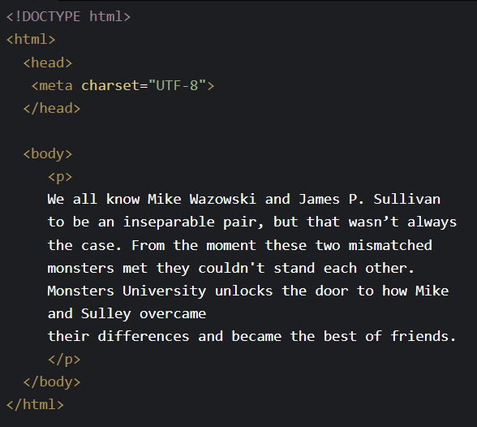
Домашнє завдання
У коді до домашнього завдання наведено HTML-документ. Усередині тега <p> міститься опис мультфільму Monsters University.
Внесіть зміни в код, дотримуючись інструкції.

